Slide 1
第9章 智能优化算法
在前面的章节中将优化问题的时候，所使用的方法都是基于梯度的方法，梯度方法是数学解析方法，有完善的数理逻辑和严谨的推理过程。在优化领域，还有另外一类方法，就是本章要讲的智能优化算法。智能优化算法要解决的一般是最优化问题，这类算法有一个共同的特点是都是模拟自然过程，比如粒子群算法模拟的是鸟群捕食，遗传算法模拟的是生物种群进化，蚁群算法模拟的是蚂蚁觅食等。
智能优化算法虽然没有传统数学严谨的推导过程，但是在实际应用中效果不错，因此得到了广泛的研究和使用。而且随着计算机技术的快速发展，智能优化算法在在一定程度上解决了大空间、非线性、全局寻优、组合优化等复杂问题，在运筹优化领域，如果是中小规模问题，一般使用求解器求解。
常用的智能优化算法有遗传算法、粒子群算法、模拟退火算法、禁忌搜索算法、蚁群算法、差分进化算法等，在本章，我们将讲解使用比较广泛的两种算法，分别是粒子群算法和遗传算法。

Slide 2
9.1 粒子群算法
粒子群算法的思想源于对鸟群捕食行为的研究，模拟鸟集群飞行觅食的行为，鸟之间通过集体的协作使群体达到最优目的，是一种基于群体智能的优化方法，它没有遗传算法的交叉和变异操作，它通过追随当前搜索到的最优值来寻找全局最优。粒子群算法与其他现代优化方法相比的一个明显特色就是所需要调整的参数很少、简单易行，收敛速度快，已成为现代优化方法领域研究的热点。

Slide 3
9.1.1 粒子群算法原理
粒子群算法（Particle Swarm Optimization，PSO），模拟鸟群捕食过程的算法，它的基本核心是利用群体中的个体对信息的共享从而使得整个群体的运动在问题求解空间中产生从无序到有序的演化过程，从而获得问题的最优解。我们可以利用一个有关PSO的经典描述来对PSO算法进行一个直观的描述。设想这么一个场景：一群鸟进行觅食，而远处有一片玉米地，所有的鸟都不知道玉米地到底在哪里，但是它们知道自己当前的位置距离玉米地有多远。那么找到玉米地的最佳策略，也是最简单有效的策略就是搜寻目前距离玉米地最近的鸟群的周围区域。PSO就是从这种群体觅食的行为中得到了启示，从而构建的一种优化模型。

Slide 4
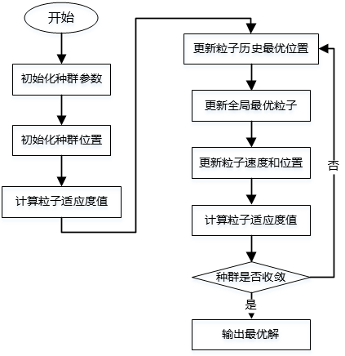
在PSO中，每个优化问题的解都是搜索空间中的一只鸟，称之为“粒子”，而问题的最优解就对应为鸟群要寻找的“玉米地”。所有的粒子都具有一个位置向量（粒子在解空间的位置）和速度向量（决定下次飞行的方向和速度），并可以根据目标函数来计算当前的所在位置的适应值（fitness value），可以将其理解为距离“玉米地”的距离。在每次的迭代中，种群中的粒子除了根据自身的“经验”（历史位置）进行学习以外，还可以根据种群中最优粒子的“经验”来学习，从而确定下一次迭代时需要如何调整和改变飞行的方向和速度。就这样逐步迭代，最终整个种群的粒子就会逐步趋于最优解。
粒子群算法的信息共享机制可以解释为一种共生合作的行为，即每个粒子都在不停的搜索，并且其搜索行为在不同的程度上受到群体中其他个体的影响，同时这些粒子还具备对所经历最佳位置的记忆能力，即其搜索行为在受其他个体影响的同时，还受到自身经验的引导。基于独特的搜索机制，粒子群算法首先生成初始种群，即在可行解空间和速度空间随机制初始化粒子的速度与位置，其中粒子的位置用于表征问题的可行解，然后通过种群间粒子个体的合作与竞争来求解优化问题。
虽然PSO算法是仿生优化算法，但是其数学原理很简单，下面我们来推导一下其中的过程。
整体流程如图9.1所示。
图9.1 PSO算法流程图

Slide 5
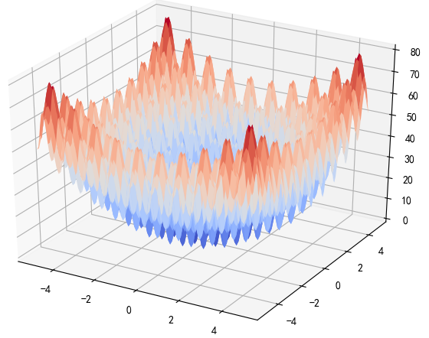
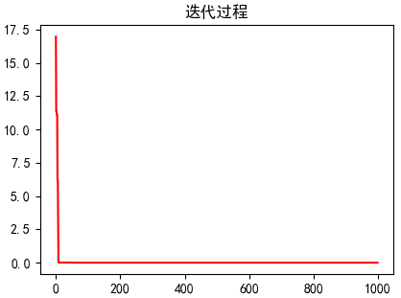
9.1.2 粒子群算法求解无约束优化问题
下面的例子是用粒子群算法求解 函数的极小值， 的表达式如下：
图9.3 PSO算法目标函数值变化曲线
图9.2 Rastrigin函数图形

Slide 6
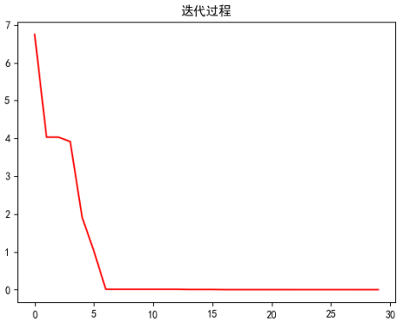
9.1.3 粒子群求解约束优化问题
在上一小节中，我们讲解了PSO求解无约束优化问题，在这一小节中我们将讲解约束优化问题。PSO求解约束优化问题比较常用的方法是罚函数法，如果一个解不满足约束条件，就对适应度值一个惩罚项，它的思想类似前面讲线性规划内点法类似，都是通过增加惩罚函数，迫使模型在迭代计算的过程中始终在可行域内寻优。
有如下带约束优化问题：
问题中既含有等式约束，也含有不等式约束，当一个解不满足约束条件，则在对目标函数增加惩罚，这样就把带约束的优化问题转变成无约束优化问题，新的目标函数如下：
图9.4 PSO求解带约束优化问题迭代过程

Slide 7
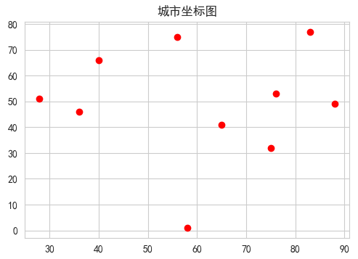
9.1.4 粒子群求解旅行商问题
旅行商问题（Traveling Salesman Problem，TSP）是一个经典的NP问题，假设有个城市，需要确定一个访问顺序，使得每个城市都访问一遍，最后回到起点城市，且行走的总距离最短。
图9.5 TSP问题城市坐标

Slide 8
9.2 遗传算法
前面我们讲解了粒子群算法，在本节中我们讲解另外一个被广泛使用是优化算法--遗传算法。遗传算法是一种基于自然选择机制的搜索算法。其本质是定义了一种框架，在这种框架下人为干预和随机信息交换相结合，进而产生出有可能的最优结果。由于是基于自然界的选择机制，在遗传算法的这种框架下，每一次新的个体的产生是基于上一代个体的信息以及有可能的突变或者交换信息进而得到的结果。尽管是随机产生的突变结果，然而遗传算法得到的结果并不仅仅是随机查找的结果。遗传算法能够有效地探索新个体上一代的信息，进而演化得到更加优化的下一代，并且在这种基础之上，提高了计算性能。

Slide 9
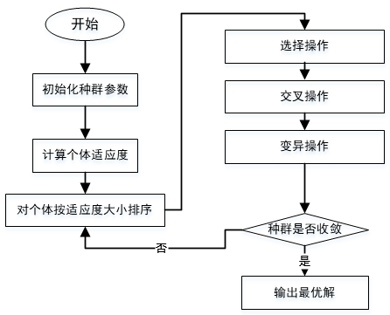
9.2.1 遗传算法原理
前面我们详细讲解了粒子群算法的原理和使用案例，接下来我们讲解被广泛使用的遗传算法。遗传算法同样是模仿生物行为，粒子群算法模拟的是鸟群捕食行为，遗传算法模拟的是生物种群生存进化行为。
先看下遗传算法的定义，遗传算法（Genetic Algorithm, GA）起源于对生物系统所进行的计算机模拟研究，它是模仿自然界生物进化机制发展起来的随机全局搜索和优化方法，借鉴了达尔文的进化论和孟德尔的遗传学说，其本质是一种高效、并行、全局搜索的方法，能在搜索过程中自动获取和积累有关搜索空间的知识，并自适应地控制搜索过程以求得最佳解。如果看不懂上面这段话没关系，看下面的图9.7，这是遗传算法的寻优迭代流程图：
图9.7 遗传算法流程图

Slide 10
9.2.2 遗传算法的编码方法
遗传算法常用的编码方式有二进制编码，格雷编码，实数编码，符号编码，矩阵编码，树形编码等。在前面讲遗传算法基本概念时使用二进制编码为例讲解，二进制编码的方案与染色体基因的表现形式最接近，而且这种方案也是最容易理解遗传算法的种群进化过程，一般讲遗传算法的时候都会以二进制编码为例，这里也不例外。
1．二进制编码
2．格雷编码
3．浮点数编码
4．符号编码

Slide 11
9.2.3 遗传算法的选择操作
遗传算法的选择操作是选择种群中适应度较高的个体形成子代种群，常用的选择操作有轮盘赌法和精英策略。
1．轮盘赌法
2．精英策略

Slide 12
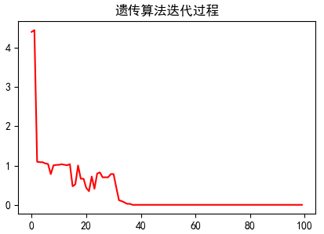
9.2.4 遗传算法求解无约束优化问题
在讲解了遗传算法的迭代流程、编码方式、以及选择交叉变异操作的方法后，下面尝试使用遗传算法求解无约束优化问题，还是以粒子群算法章节中的无约束优化问题为例，求 函数的极小值：
图9.10 遗传算法迭代过程

Slide 13
9.2.5 遗传算法库Geatpy的介绍
1．一个简单的例子
2．Geatpy数据结构简介
（1）种群染色体（2）种群表现型（3）目标函数值（4）个体适应度（5）个体可行性（6）区域描述器
3．模板函数

Slide 14
9.2.6 使用Geatpy求解约束优化问题
在这一小节中，我们尝试使用Geatpy求解约束优化问题，以粒子群算法中的带约束优化问题为例，设有如下约束优化问题，下面讲解如何通过Geatpy的模板来快速解决问题：
同样的，按照Geatpy的习惯，将目标函数和约束处理写在aimfuc.py中，将主函数写在main.py中，如下：

Slide 15
9.2.7 使用Geatpy求解多目标优化问题
前面讲多目标规划使用单纯形法配合Gurobi来求解，在最后的章节中简单介绍了用遗传算法求解多目标优化的nsga2算法，Geatpy中已经实现了nsga2，我们只需要定义好种群参数，以及目标函数及其约束，调用对应的接口即可。
假设有如下多目标无约束优化问题，我们尝试使用Geatpy的moea_nsga2_templet模板来求解最优值：

Slide 16
9.3 本章小结
本章我们讲解了如何粒子群算法和遗传算法求解约束规划问题，并完整实现了粒子群算法的代码开发，遗传算法则主要是使用Geatpy框架开发，掌握了这两种进化算法的原理和基本编码，对于其他进化算法如蚁群算法、鱼群算法、模拟退火算法等是没有太大困难的。
通过比较数学规划和智能优化算法，相比线性规划整数规划等数学规划算法，智能优化算法的优势在于可以求解很复杂的目标函数形式，而在使用Gurobi等求解器时，需要将问题建模成线性规划的凸优化形式，极大地限制了数学规划的应用范围，而智能优化算法则没有这个限制，此外，在面对大规模优化问题时，数学规划的方法往往效率较低，而智能优化算法可以在有限的时间内得到较优解，这也是智能优化算法得到广泛应用的原因。
前面也说到，使用进化算法求解问题最大的困难在于如何构造问题的解的形式，正如TSP问题中使用符号编码表示访问顺序，遗传算法中使用二进制编码表示解的进化过程，这就要求我们有相关领域知识，这样才能更好建模求解问题。

